Slide 1
2020/9/29 4070E001李建輝
Colaboratory設定

Slide 2
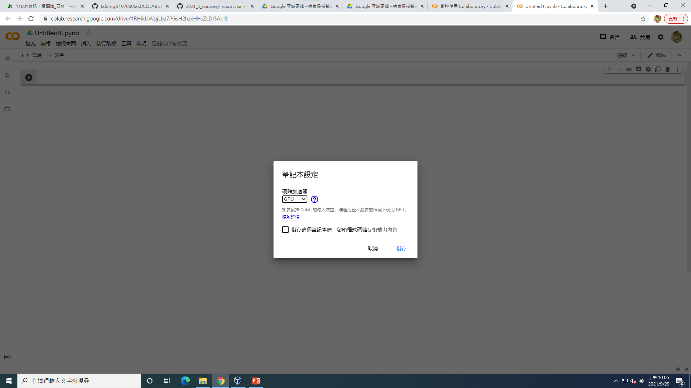

Slide 3
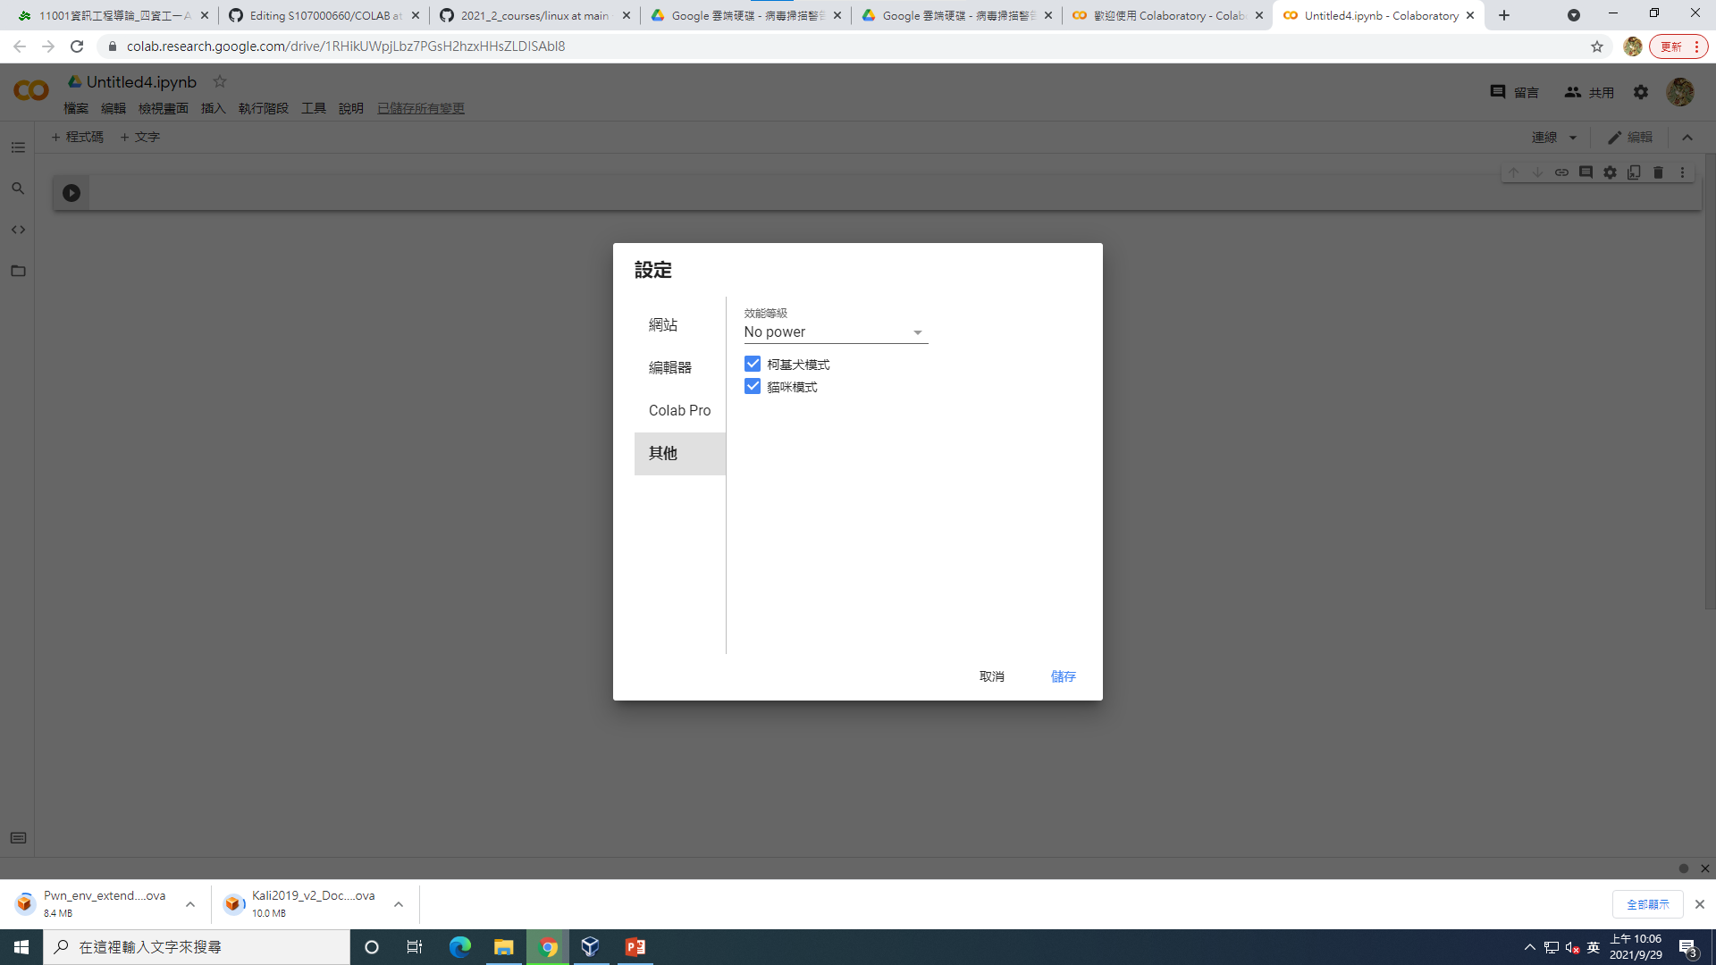

Slide 4
